Slide 1
Proiectul “Îmbunătățirea Sistemului de Evaluare și Monitorizare a Calității Aerului la nivel național” Cod My SMIS2014+: 139703
REGIUNE | Județ sau Zonă/Municipiu | DESCRIERE ACHIZIȚII
REGIUNEA NORD-EST | BACĂU/ Municipiul Oneşti | Amplasare staţie de monitorizare (Trafic) Instalare echipamente prelevare PM₁₀
 | BOTOSANI/ Municipiul Botoşani | Amplasare staţie de monitorizare (Trafic) Instalare echipamente prelevare PM10
 | VASLUI/ Drânceni (Localitatea Albiţa) | Amplasare staţie de monitorizare (Trafic) Instalare echipamente prelevare PM10

Slide 2
Activitatea A1.1 - Analiza privind situaţia actuală a monitorizării calităţii aerului la nivel naţional şi identificarea amplasamentelor unor puncte suplimentare de prelevare pentru măsurări fixe (noi staţii de monitorizare/ staţii existente în RNMCA)
A1.1.3. Efectuarea de măsurători indicative în fiecare areal identificat și analiza datelor pentru stabilirea cu precizie a amplasamentelor noilor stații.
Efectuarea de campanii de măsurări ale poluanților cu respectarea procedurilor și programului stabilit de MMAP,
Evaluarea datelor și furnizarea unor propuneri de amplasament pentru noile locații,
Rezultatele campaniilor vor fi verificate de ANPM.
Rezultat: Identificarea, pentru fiecare areal, a amplasamentului cu cea mai bună reprezentativitate pentru tipul de stație stabilit.

Slide 3
REGIUNEA NORD EST
Zona de evaluare a calității aerului Județul BOTOȘANI
Amplasare staţie de monitorizare (Trafic) în Municipiul Botoșani
Instalare echipamente prelevare PM₁₀

Slide 4
SURSE DATE ȘI INFORMAȚII
Google maps: - hărți
- imagini satelitare
Eionet, Fairmode - documentații referitoare la SR
Baza de date a RNMCA: - amplasarea stațiilor existente
- datele certificate de calitate a aerului obținute la stația RNMCA din județul Botoșani
Inventare de emisii ANPM
Plan de mobilitate urbană durabilă al Municipiului Botoșani, anexă la HCL nr. 139 din 17.09.2018, http://onesti.ro/documente/anunturi/2018/Legea52/Anexa-MOB.pdf
Harta strategică de zgomot rutier Lzsn
Harta de conflict rutier Lzsn

Slide 5
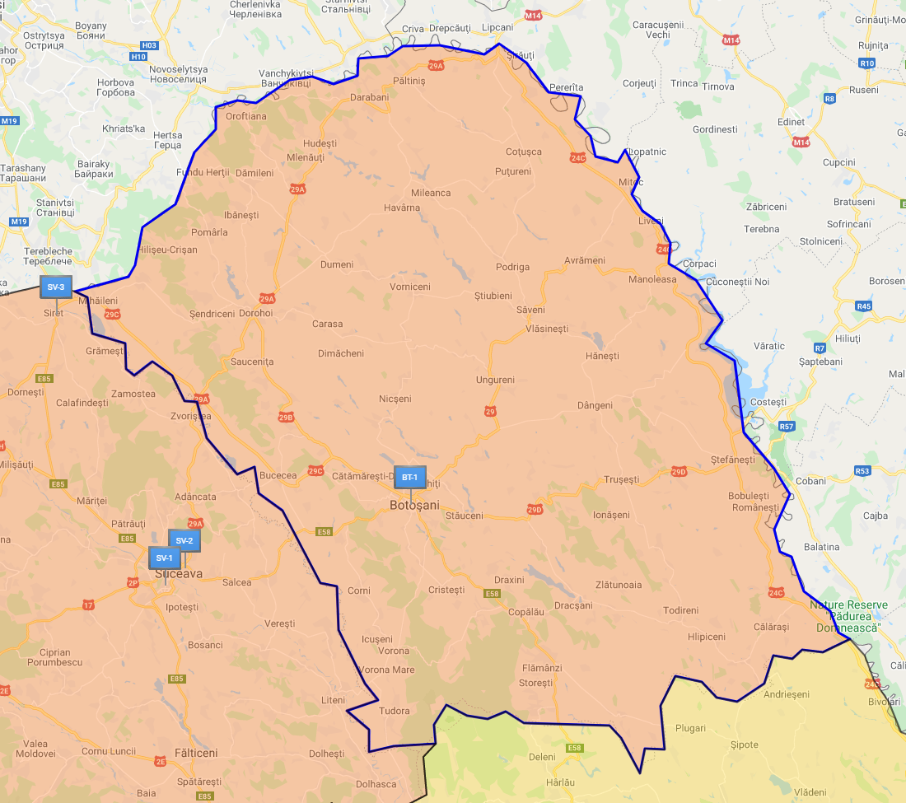
ZONA BOTOȘANI - SITUAȚIE EXISTENTĂ
STAȚIE DE MONITORIZARE | Tip stație | Tip arie | Localitate și adresa
BT-1 | F | U | Municipiul Botoșani, Bulevardul Mihail Eminescu nr. 44

Slide 6
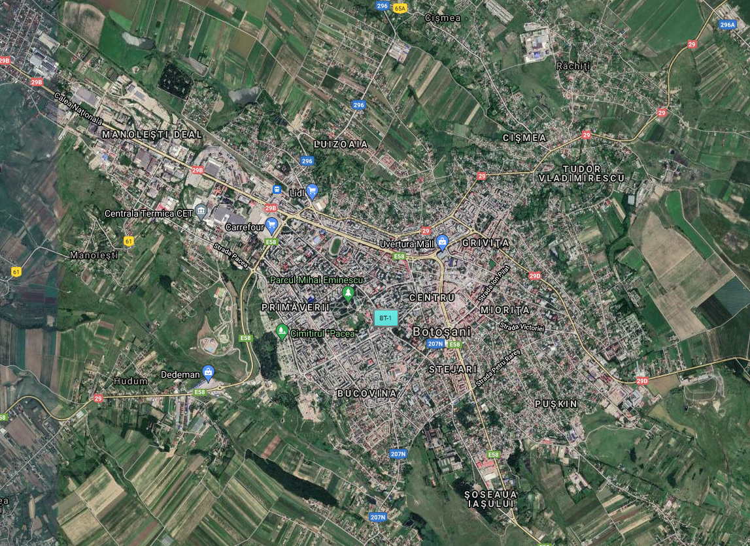
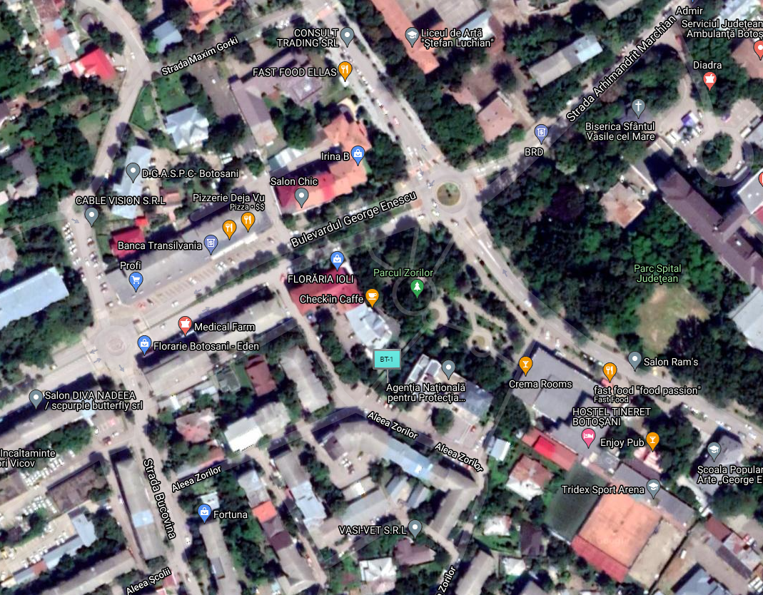
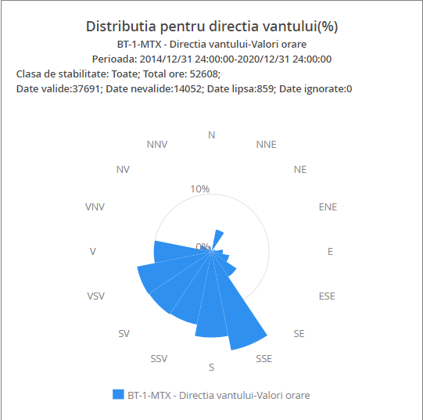
STAȚIA BT-1, Municipiul BOTOȘANI

Slide 7
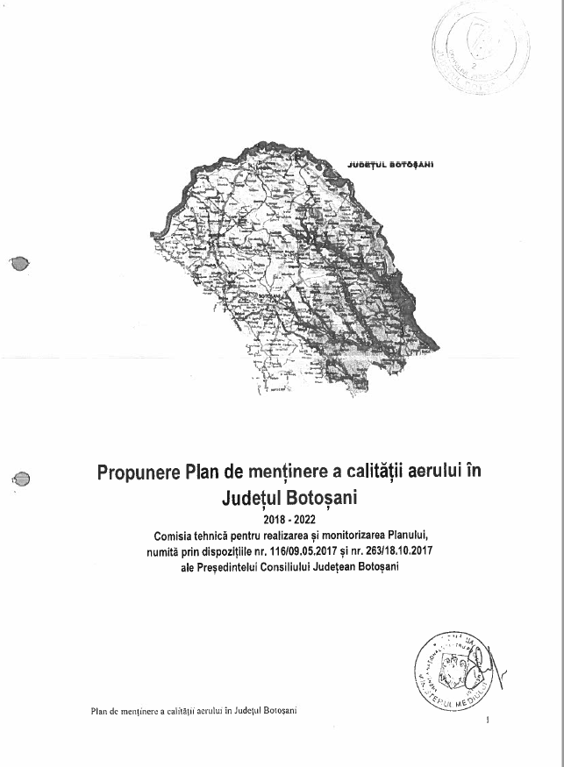
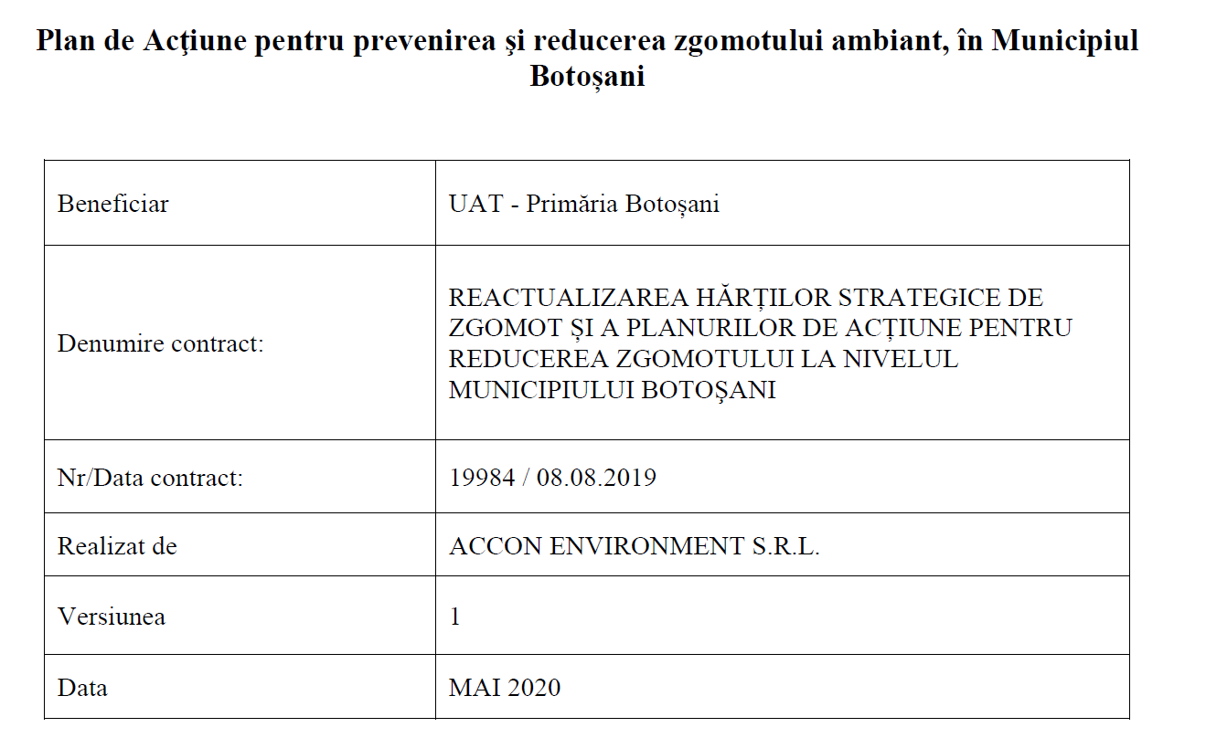
ZONA BOTOȘANI SITUAȚIE EXISTENTĂ - INFORMAȚII GENERALE
 | SO₂ | NO₂/NOx | PM | C₆H₆ | CO | Pb | Cd | As | Ni
regim evaluare actual | C | C | A | B | C | C | C | C | C
regim gestionare II | Plan de menținere a calității aerului pentru județul Botoșani, aprobat prin HCJ nr. 28 din 28.02.2019.

Slide 8
Criterii de amplasare a stației de trafic
Legea 104/2011 - sondele de prelevare din staţiile de trafic rutier se amplasează la cel puţin 25 m de extremitatea intersecţiilor mari şi la cel mult 10 m de bordura trotuarului; pentru măsurarea concentraţiilor de arsen, cadmiu, nichel şi benzo(a)piren din aerul înconjurător sondele de prelevare din staţiile de trafic rutier se amplasează la cel puţin 25 m de extremitatea intersecţiilor mari şi cel puţin 4 m de axul celei mai apropiate benzi de circulaţie;
OM 806/2016 - pentru toţi poluanţii, sondele de prelevare a aerului din staţiile de trafic rutier se amplasează la cel puţin 25 m de extremitatea intersecţiilor mari şi la cel mult 10 m de bordura trotuarului. Prin «intersecţie mare» se înţelege o intersecţie care întrerupe fluxul de trafic şi care cauzează emisii diferite (emisii de oprire şi pornire) faţă de restul drumului;

Slide 9
Criterii de amplasare a stației de trafic
traffic and industrial sites represent areas where the highest concentrations occur and that background sites are representative of the exposure of the general population
further characterization for traffic sites in terms of local dispersion conditions (“wide street”, “narrow street”, “canyon street”, “highway” and others) is applicable to urban areas and suburban areas. It is recommended to provide a better definition for the terms “wide street”, “narrow street”, “canyon street” and “highway”
Located in close proximity to a road, in a location that should represent the highest concentrations to which the population are exposed to within the zone.
Located such that the pollution level for the specific pollutant is determined predominantly by the emissions from road traffic (i.e. not ship, railway, airplane, off-road) on distinct major roads.

Slide 10
La amplasare se iau în considerare:
Posibilitatea de respectare a criteriilor de amplasare la macroscară a punctelor de prelevare referitor la reprezentativitate:
Reprezentativitatea pentru un segment de stradă cu o lungime mai mare sau egală cu 100 m
Reprezentativitatea pentru amplasamente similare care nu se află în imediata vecinătate
Infrastructura sensibilă la poluare din vecinătatea căilor de trafic
De asemenea, pot fi luaţi în considerare următorii factori (amplasare la microscară a punctelor de prelevare):
sursele de interferenţă;
securitatea;
accesul;
disponibilitatea energiei electrice şi a comunicaţiilor telefonice;
vizibilitatea amplasamentului în raport cu împrejurimile sale;
siguranţa publicului şi a operatorilor;
oportunitatea amplasării mai multor puncte de prelevare pentru mai mulţi poluanţi în acelaşi loc;
planurile de urbanism.

Slide 11
Pentru a respecta criteriul de amplasare la macroscară referitor la furnizarea datelor despre ariile din interiorul zonei Botoșani/Municipiului Botoșani, în care apar cele mai mari concentraţii la care populaţia este susceptibilă a fi expusă, în mod direct sau indirect, pentru o perioadă de timp semnificativă, în raport cu perioadele de mediere ale valorilor-limtă (zi, an calendaristic), au fost analizate următoarele aspecte:
Emisii
Niveluri evaluate în zona de evaluare a calității aerului BOTOȘANI
2.1 Măsurare - Rezultate RNMCA
2.2 Modelare - Dispersia emisiilor
Receptori – identificați pe hartă

Slide 12
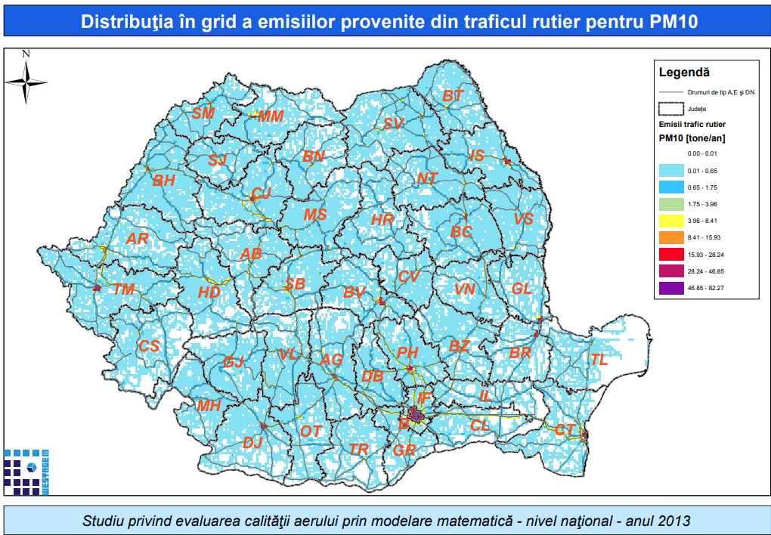
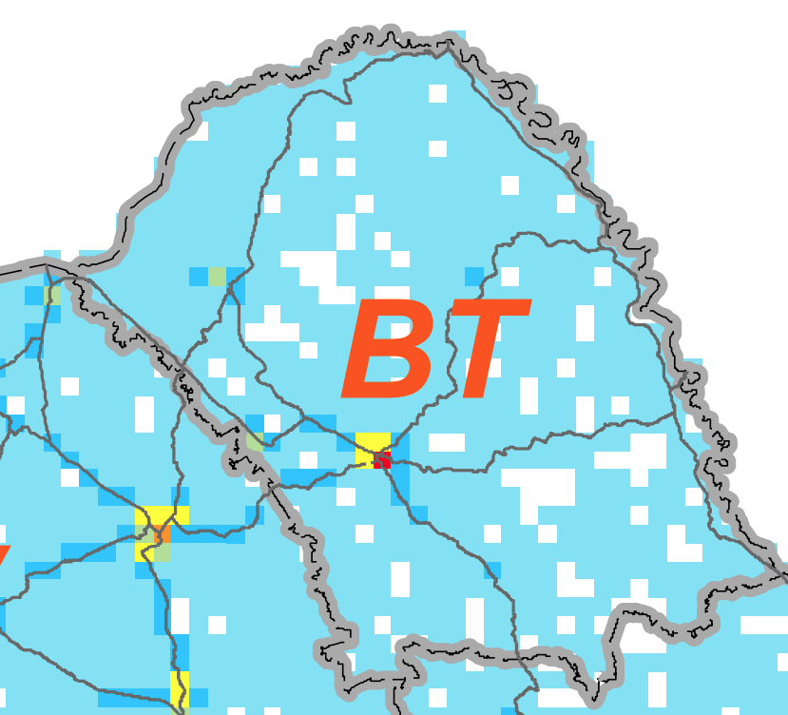
Emisii PM₁₀
Botoșani
15,93 – 28,24 t/an
Inventare de emisii - ANPM

Slide 13
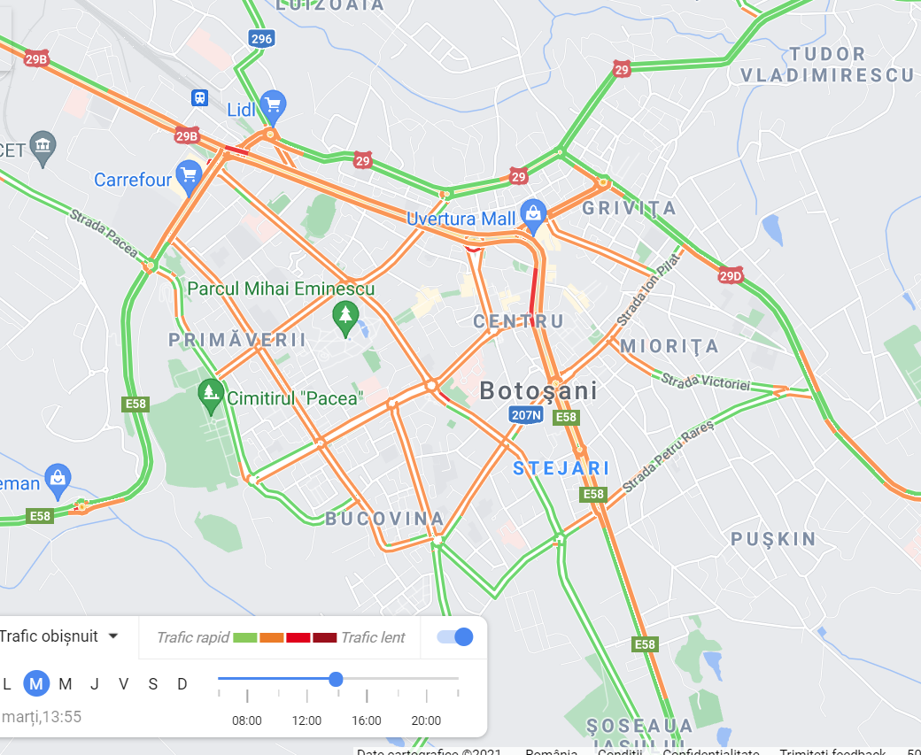
Emisii
Surse liniare de emisii – reprezentare pe hartă
Calea Națională
Strada Tudor Vladimirescu
Strada Arh. Marchidan

Slide 14
2.1. Niveluri evaluate - zona de evaluare a calității aerului BOTOȘANI
BT -1 Determinări gravimetrice PM₁₀
Măsurare - Rezultate RNMCA

Slide 15
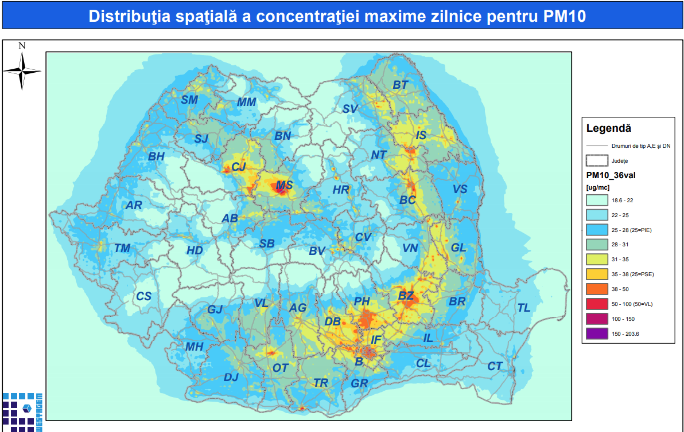
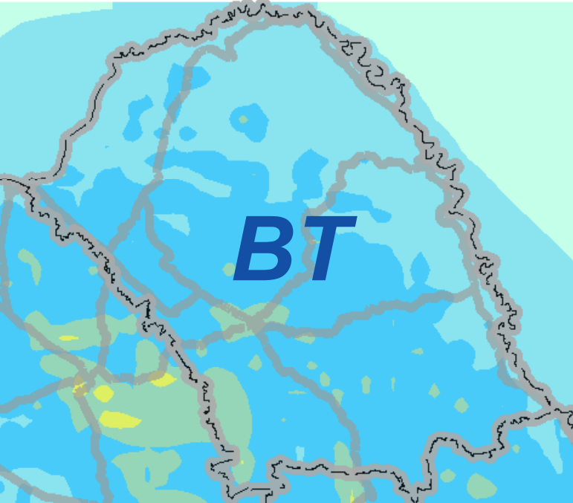
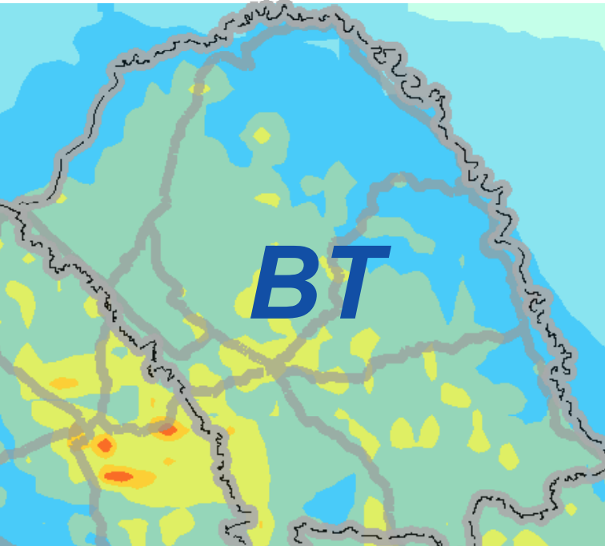
Botoșani
23,5 – 25,5 µg/m³
Botoșani a 36 a valoare 31,0 – 35,0 µg/m³
2.2 MODELARE PM₁₀ – Dispersia emisiilor

Slide 16
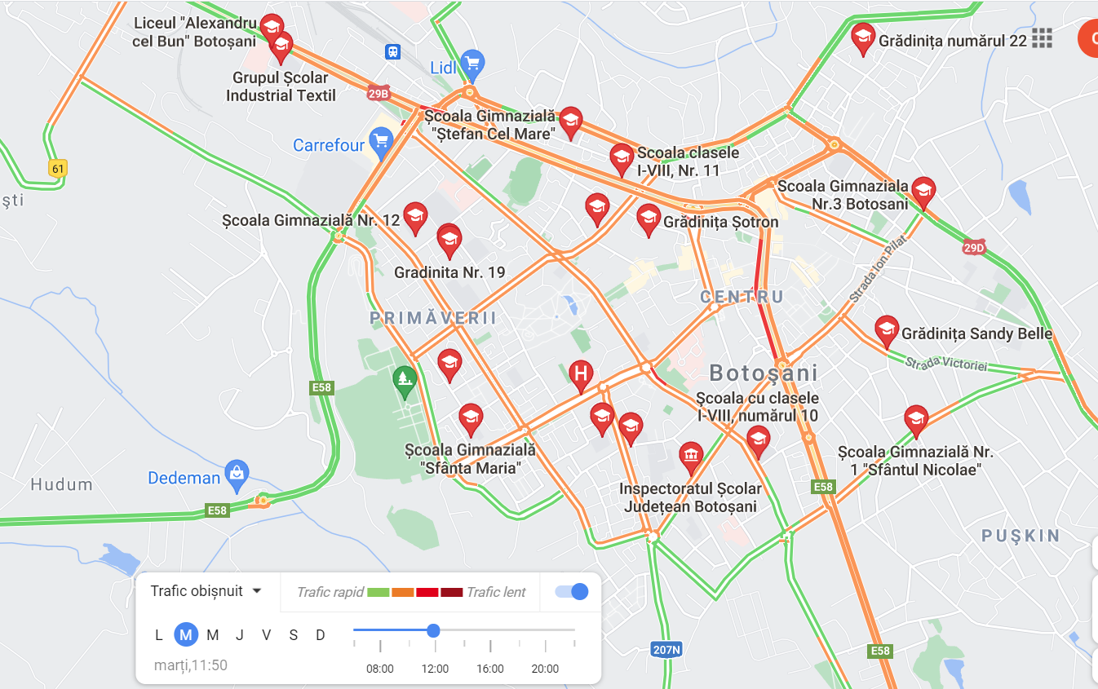
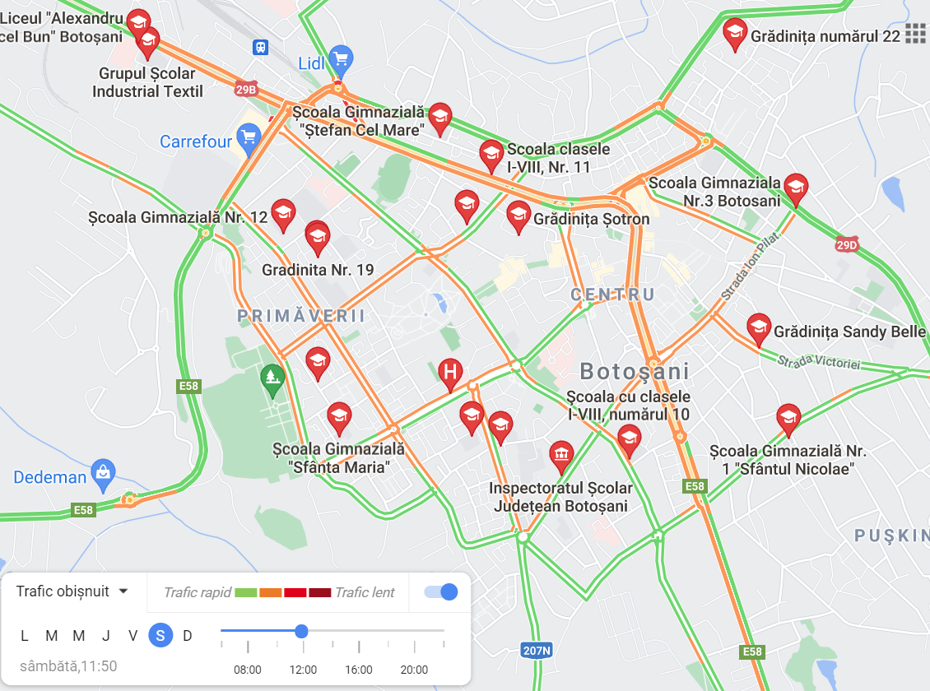
3. Receptori sensibili la poluare (în vecinătatea căilor de trafic) – identificați pe hartă. Municipiul BOTOȘANI
Calea Națională:
Liceul "Alexandru cel Bun"
Scoala clasele I-VIII, Nr. 11
Strada Octav Bănclă:
Grădinița cu program prelungit nr. 9
Strada Arhimandrit Marchian:
Spitalul Județean de Urgență "Mavromati"

Slide 17
Propunere A.N.P.M pentru amplasare stație trafic Municipiul BOTOȘANI

Slide 18
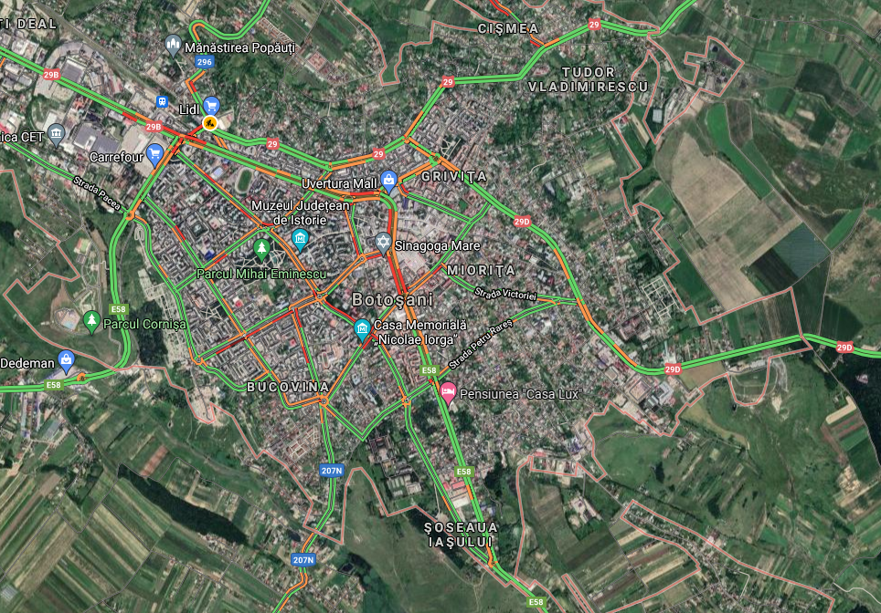
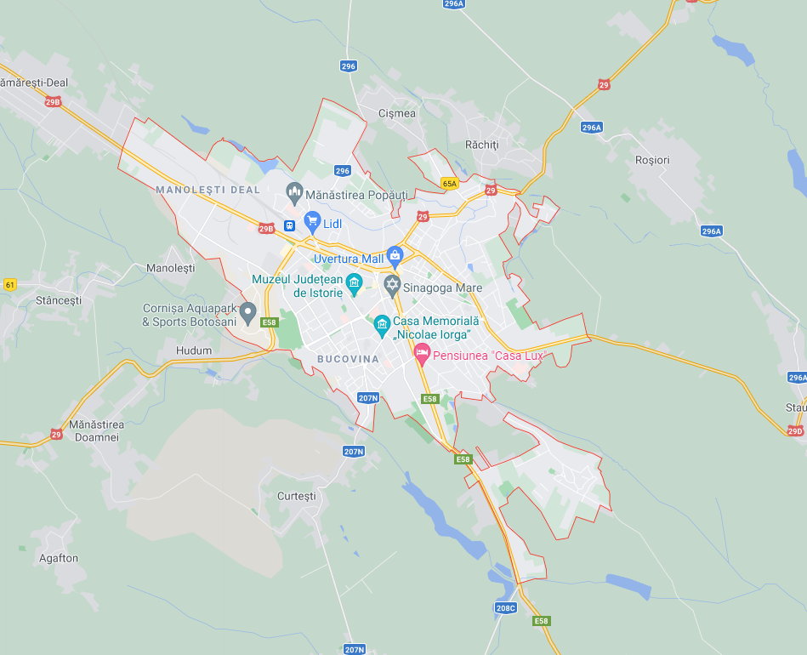
Zona Botoșani/Municipiul Botoșani/Aria (rețea de trafic) analizată etapa 1
Zona BOTOȘANI/Municipiul Botoșani

Slide 19
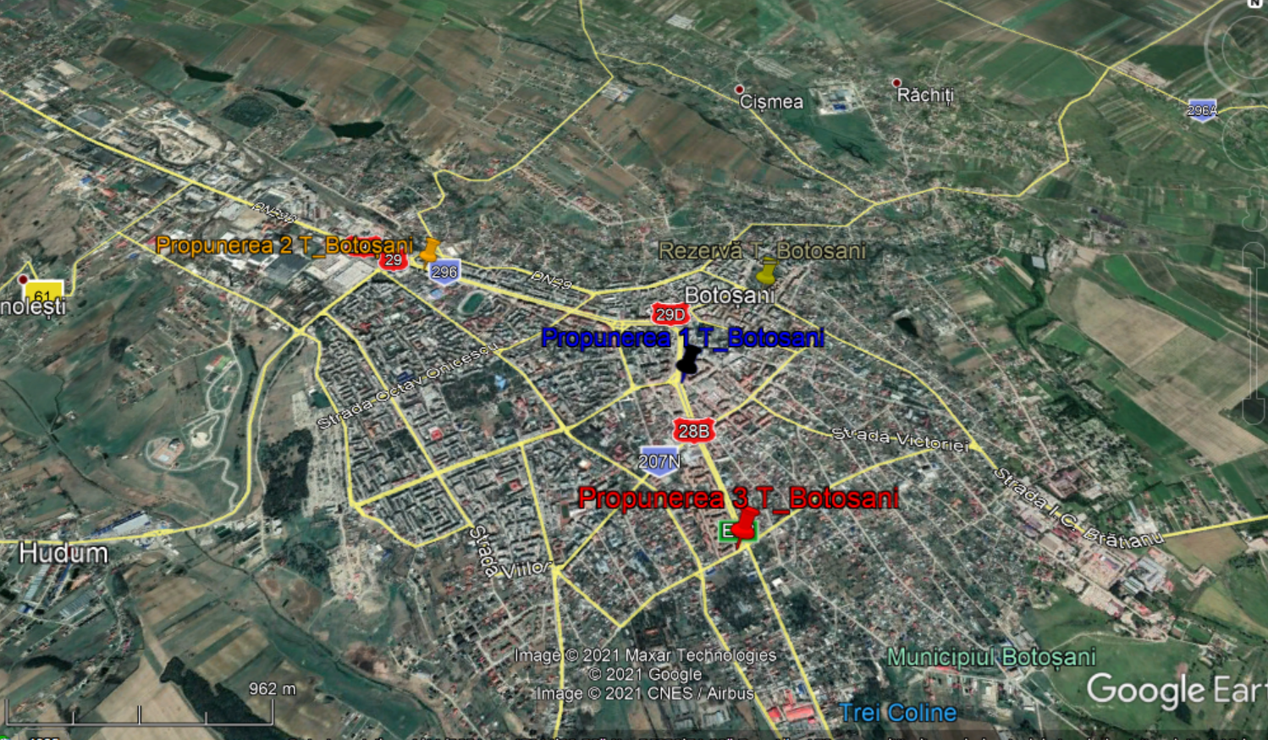
Zona Bacău/Municipiul Onești/Aria (rețea de trafic) analizată etapa 2 - Propuneri

Slide 20
Fond urban
Calea Națională
Strada Tudor Vladimirescu
Strada Arh. Marchidan
Propunerea 1
Propunerea 2
Propunerea 3
Rezervă

Slide 21
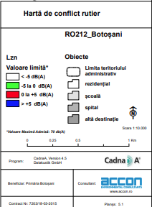
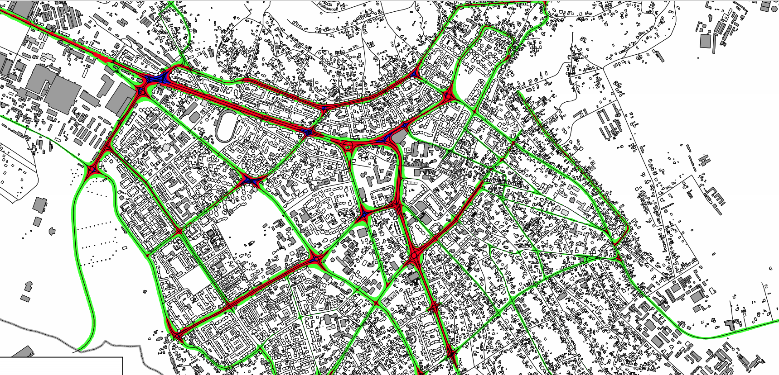
Propunerea 1
Propunerea 2
Propunerea 3
Rezervă

Slide 22
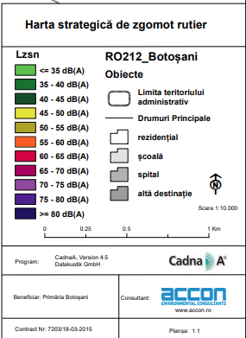
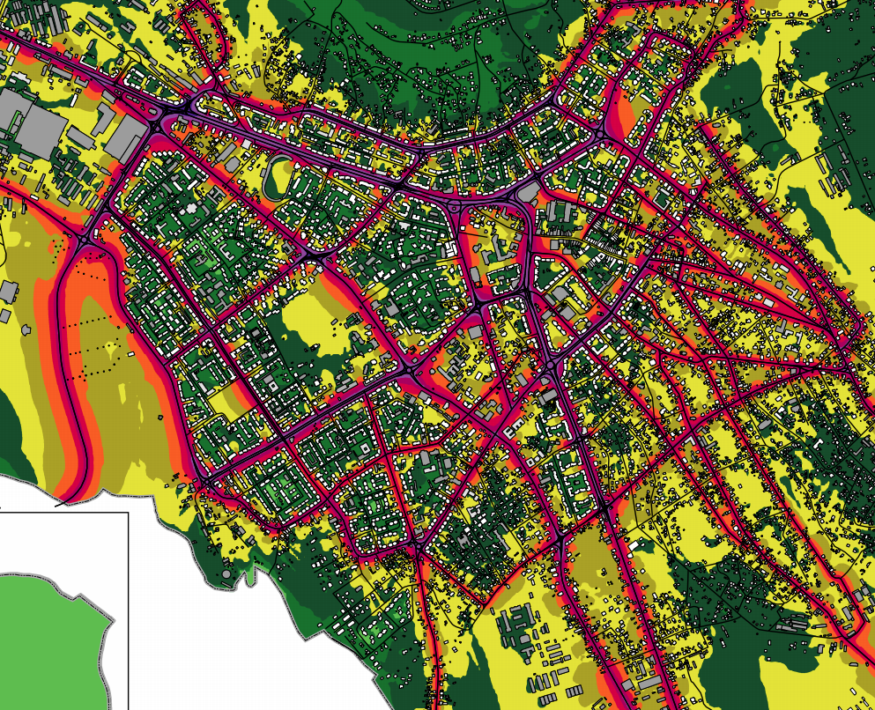
Propunerea 2
Rezervă
Propunerea 1
Propunerea 3
Propunerea 1
Propunerea 2
Propunerea 3
Rezervă

Slide 23
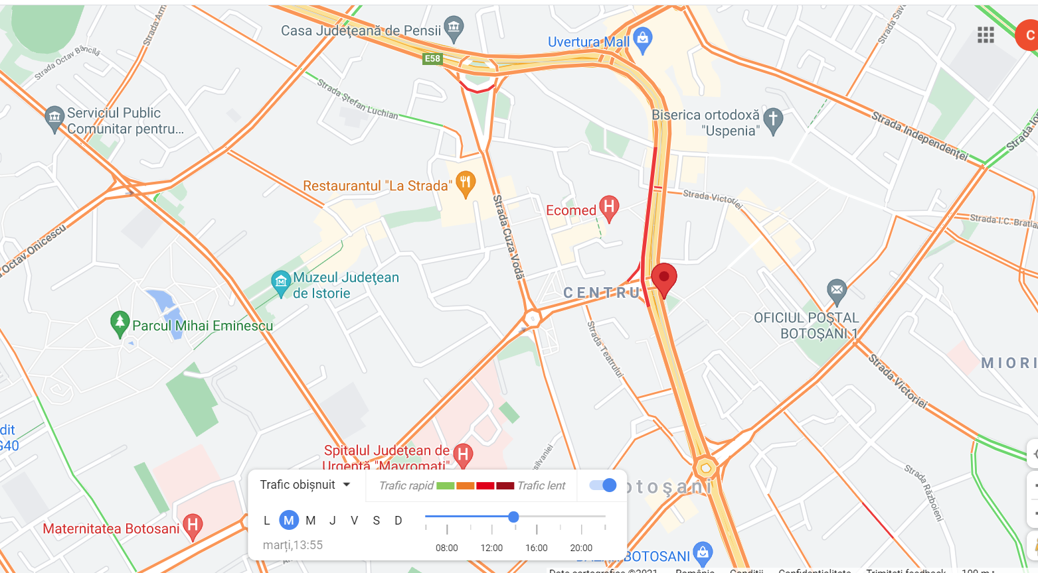
Int. cu
cu strada Arh. Marchian
Calea Națională, Piata Mare
Propunerea 1
R = circa 600 m

Slide 24
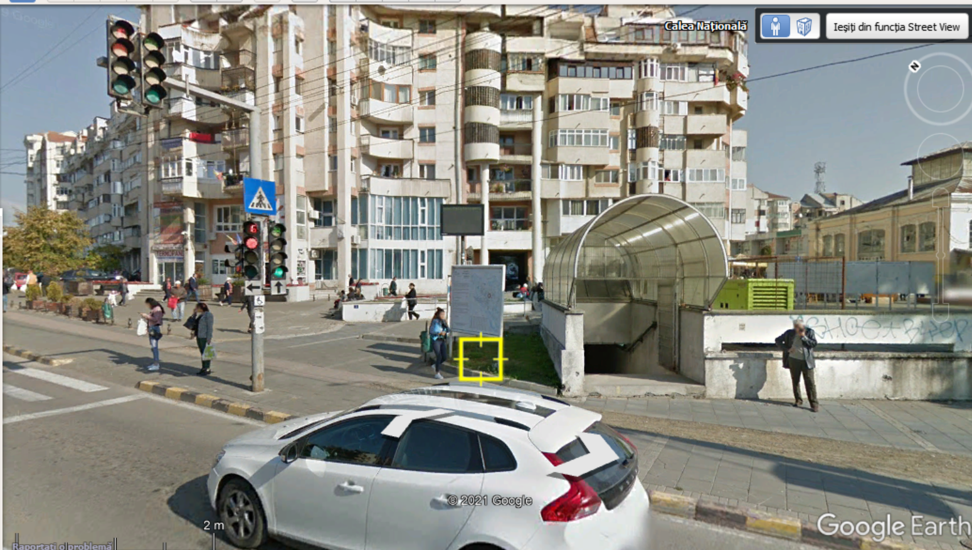
Propunerea 1

Slide 25
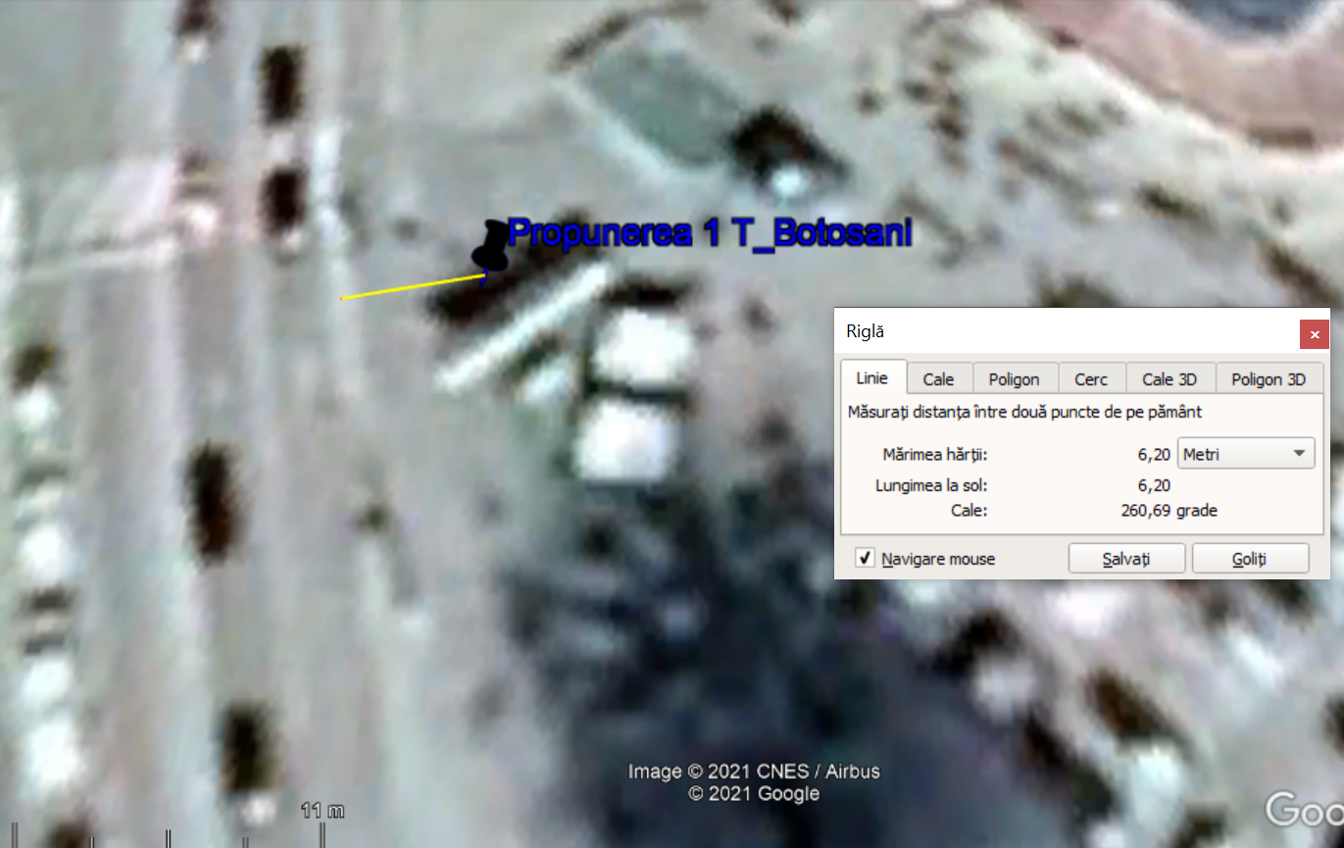
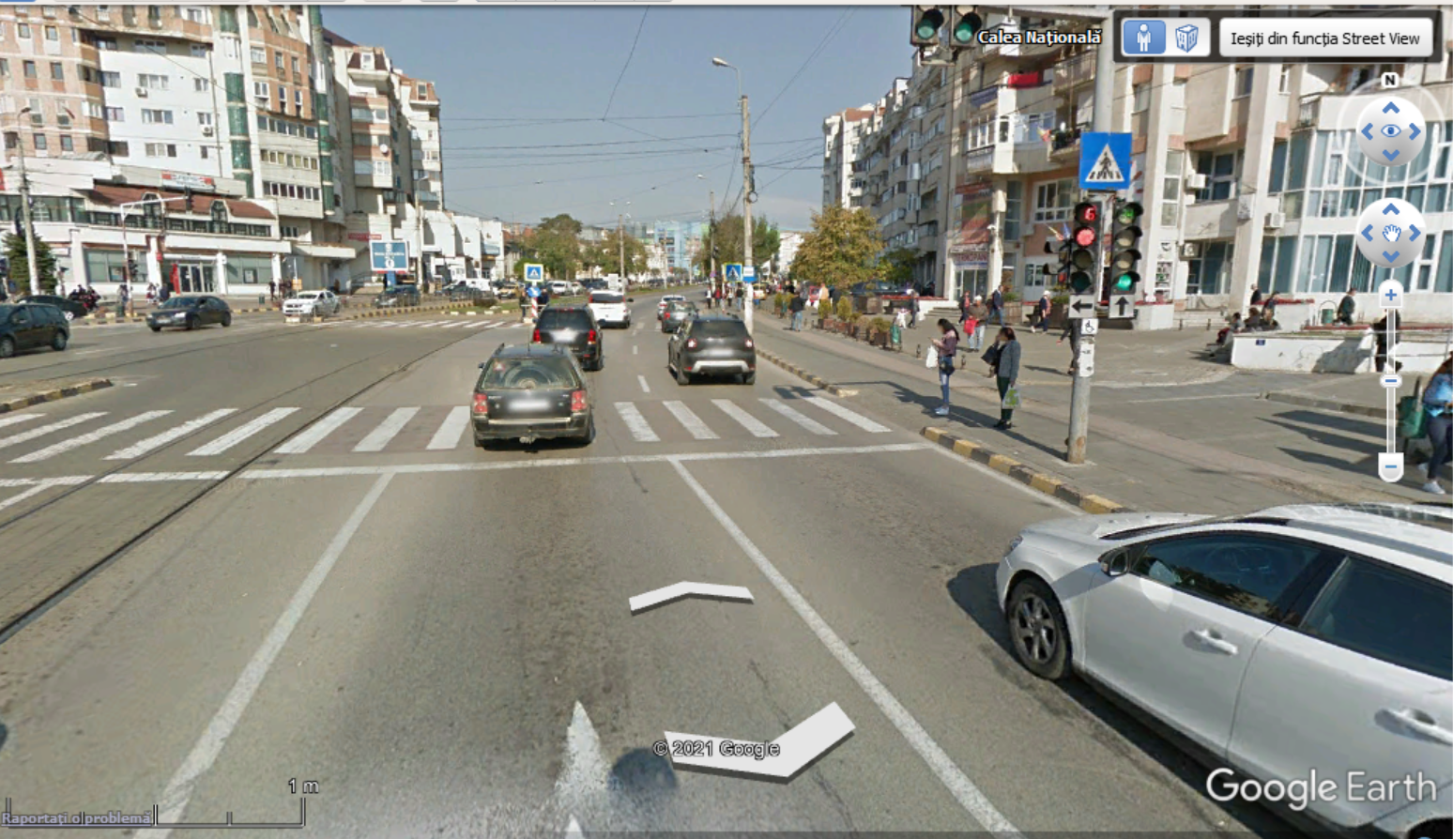
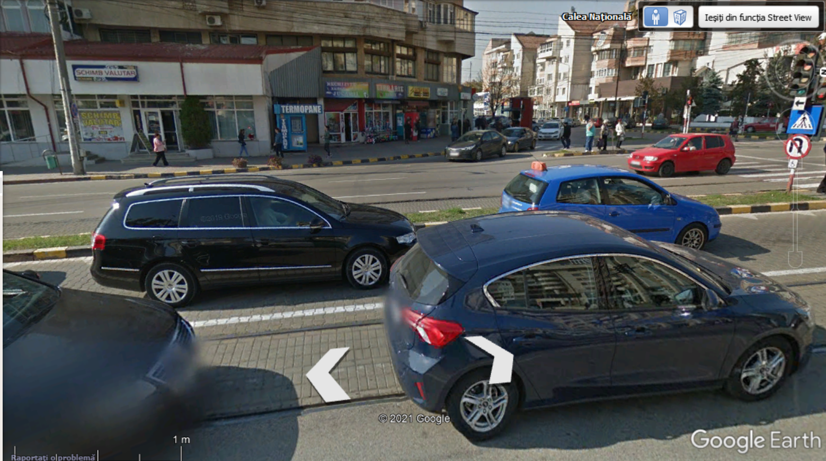
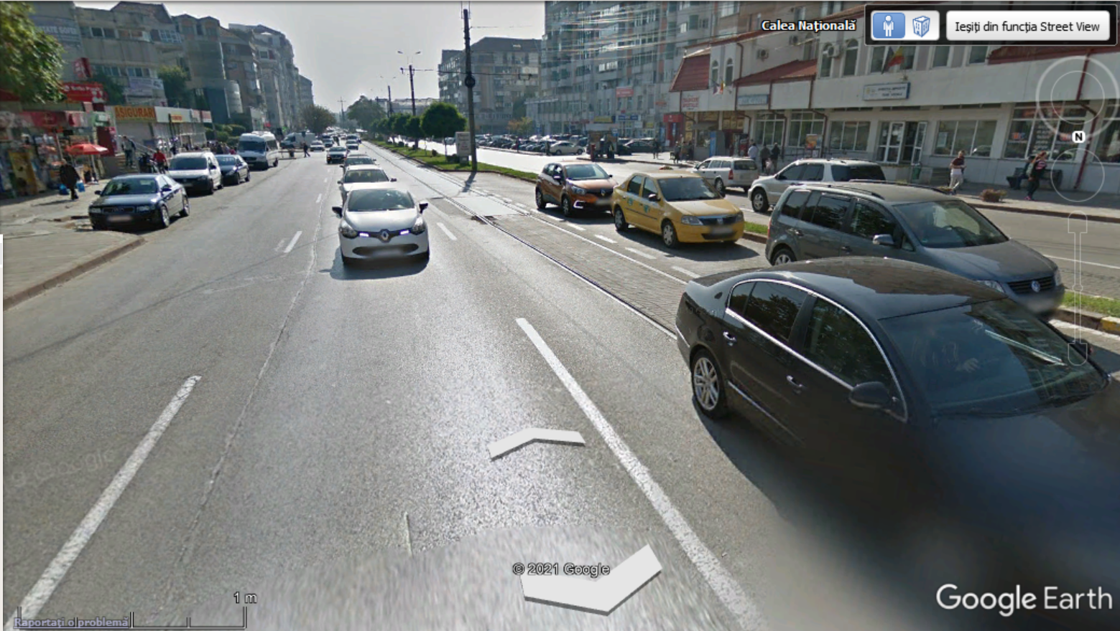
cel mult 10 m de bordura trotuarului
Propunerea 1

Slide 26
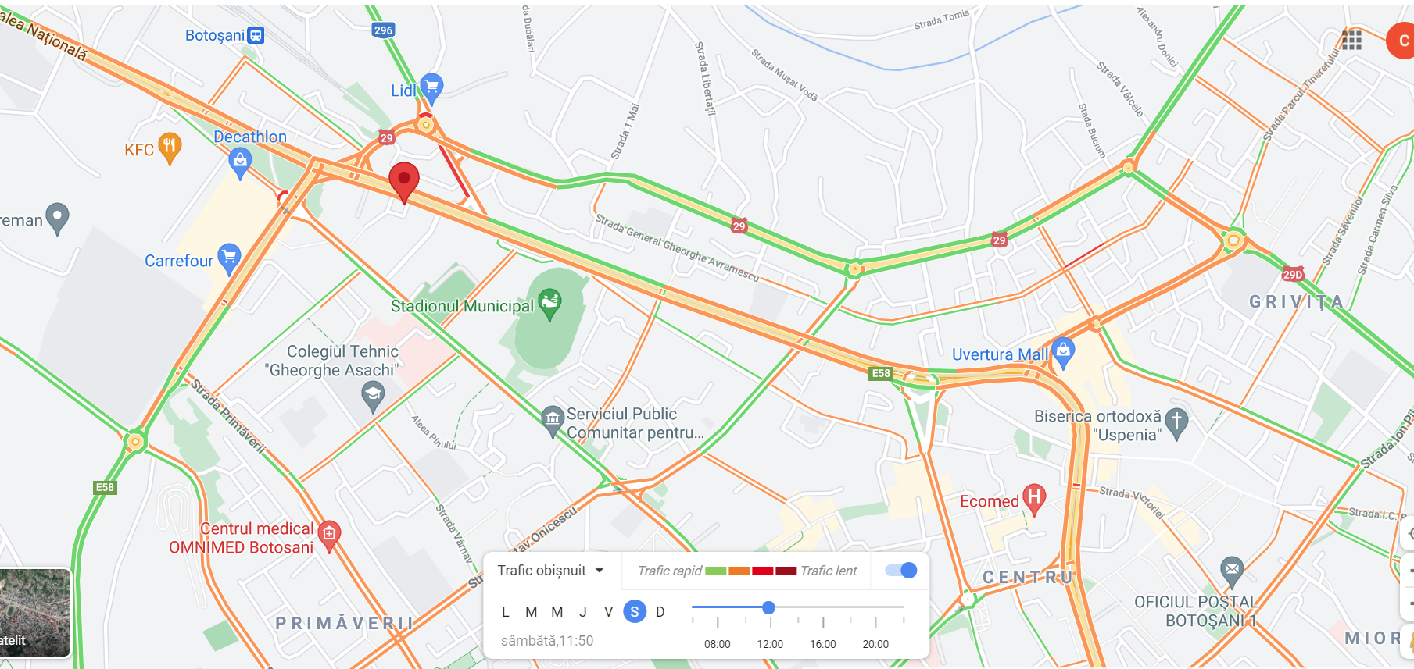
Intersecția cu strada Sucevei
În apropierea intersecției „ Uzina Electrică” – Calea Națională
Propunerea 2
R = circa 200 m
Strada Uzinei
Strada Ștefan cel Mare

Slide 27
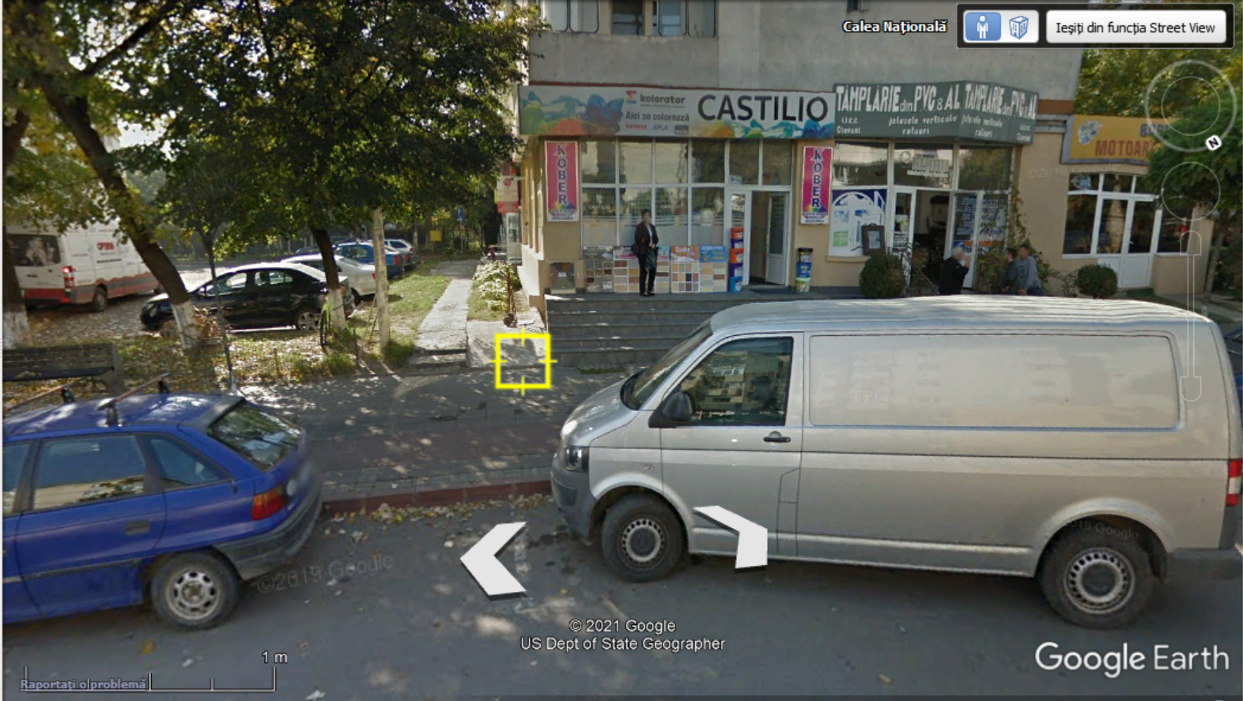
Propunerea 2

Slide 28
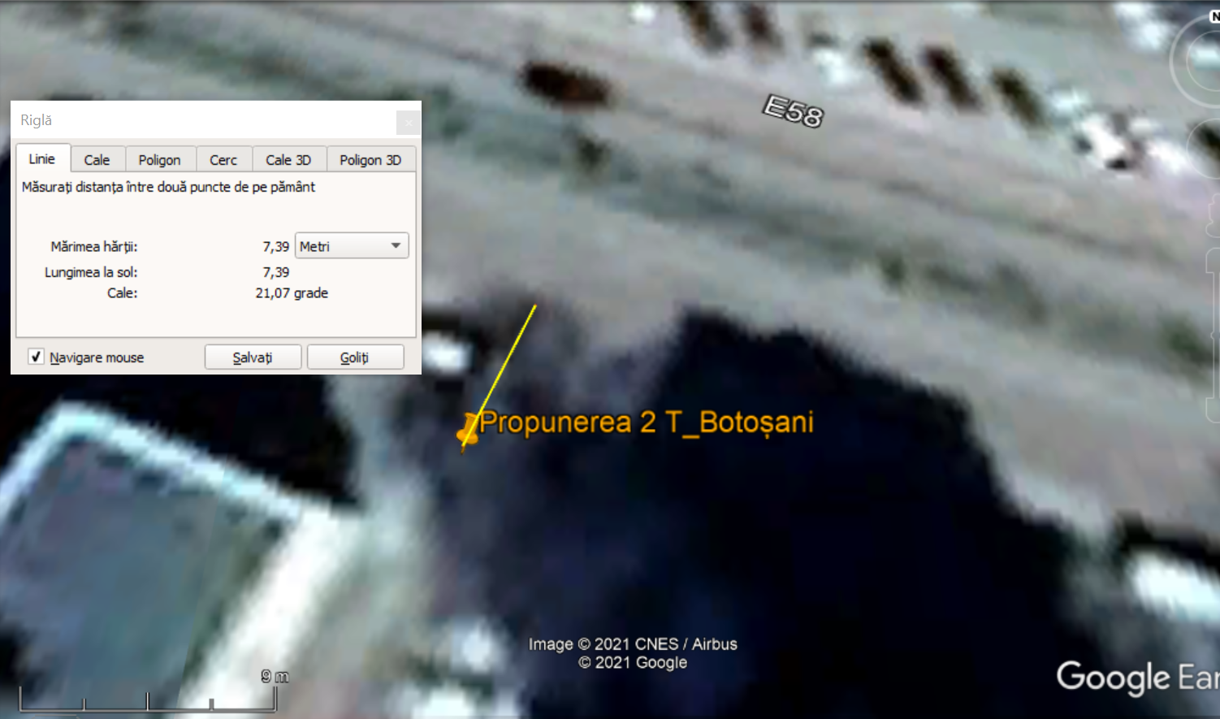
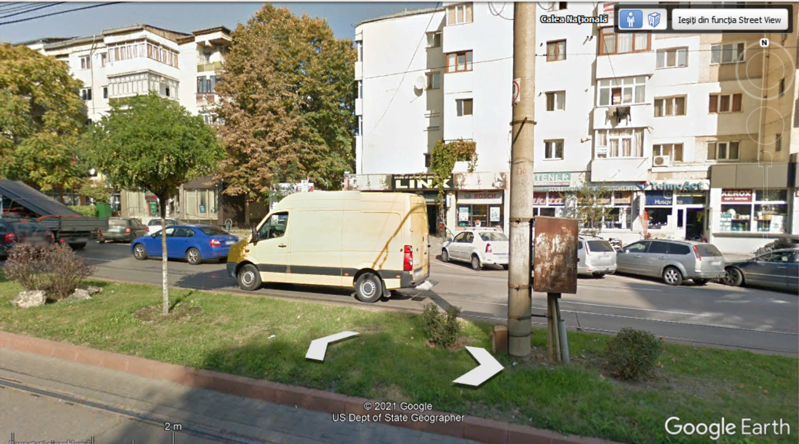
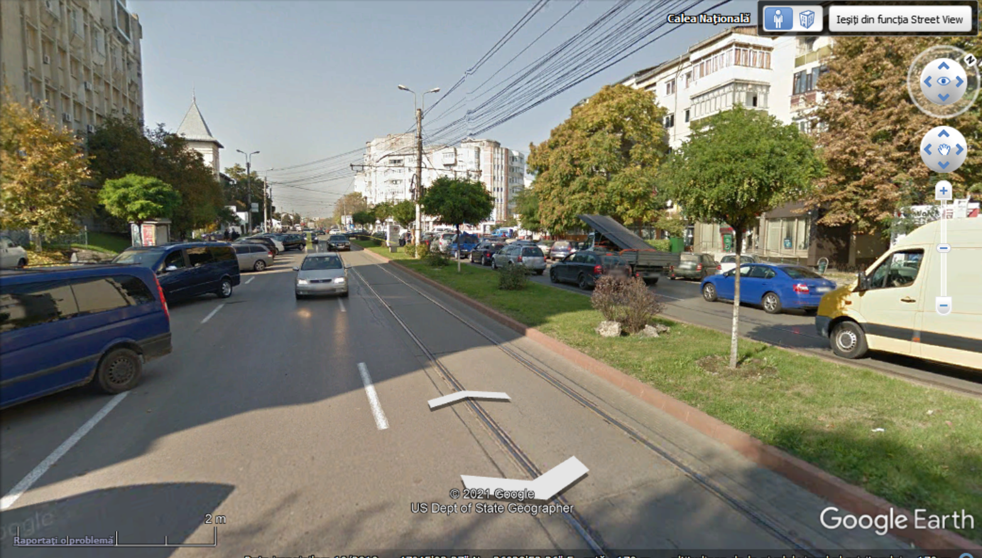
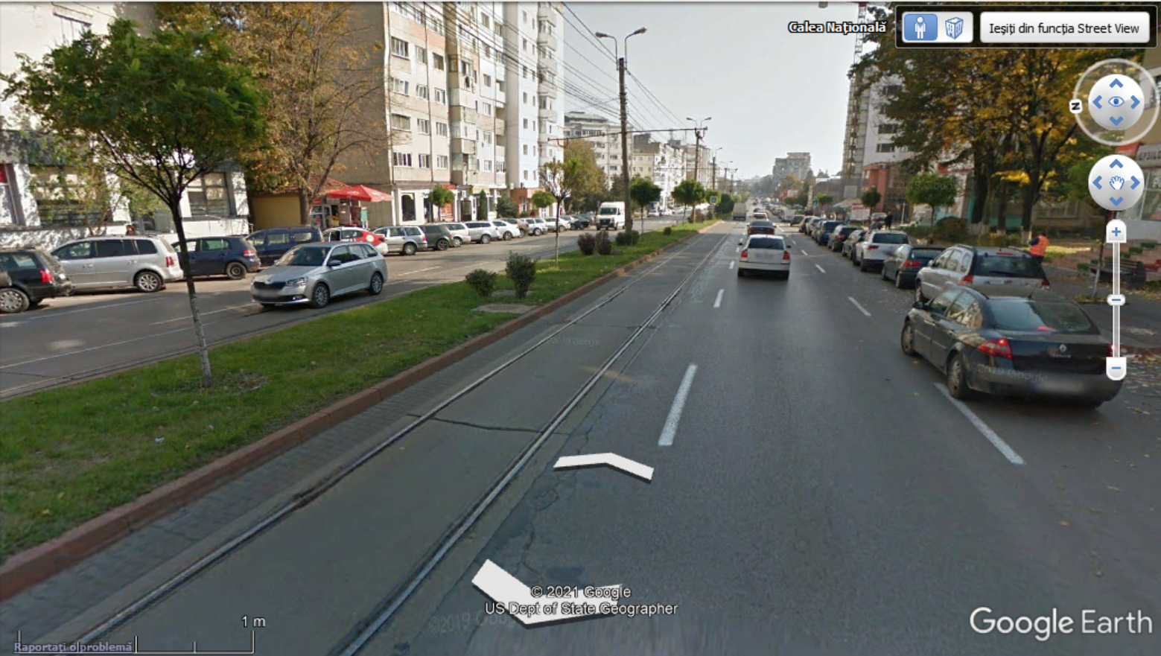
cel mult 10 m de bordura trotuarului
Propunerea 2

Slide 29
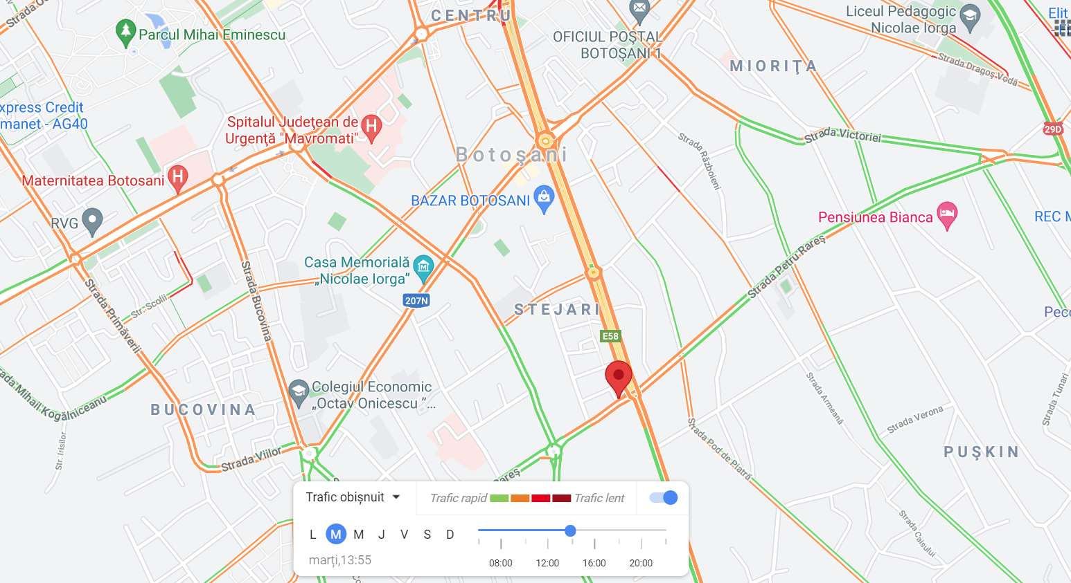
Int. cu
cu strada strada Nicolare Iorga
Strada Petru Rareș nr. 24
Calea Națională
Propunerea 3
R = circa 290 m

Slide 30
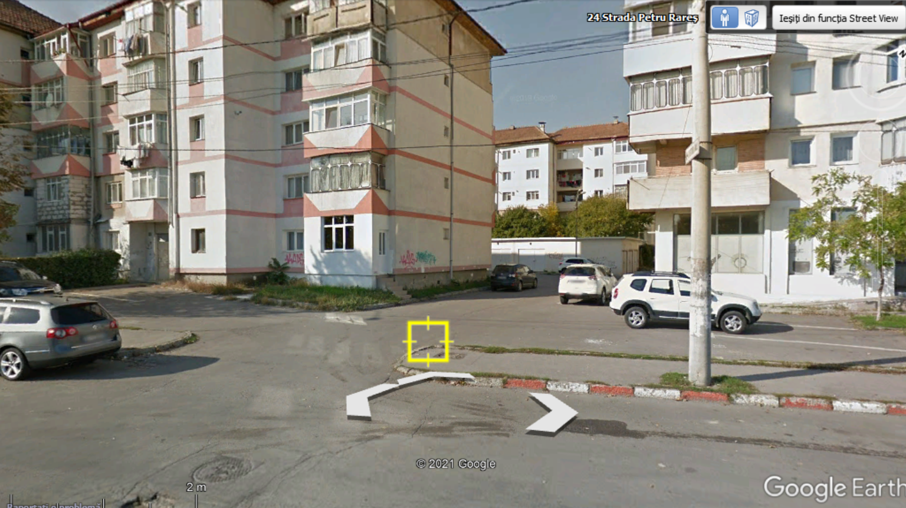
Propunerea 3

Slide 31
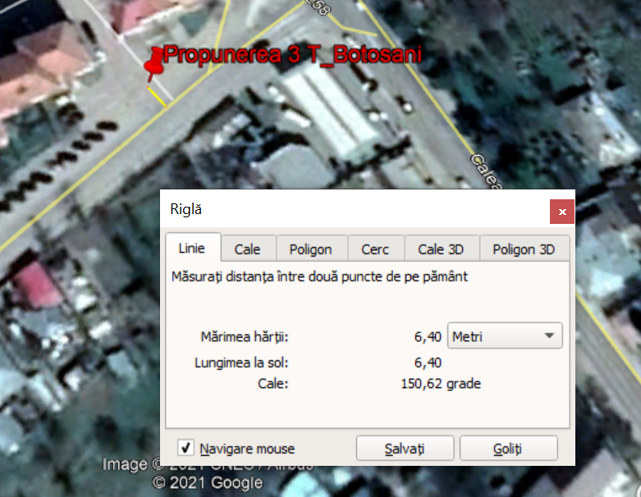
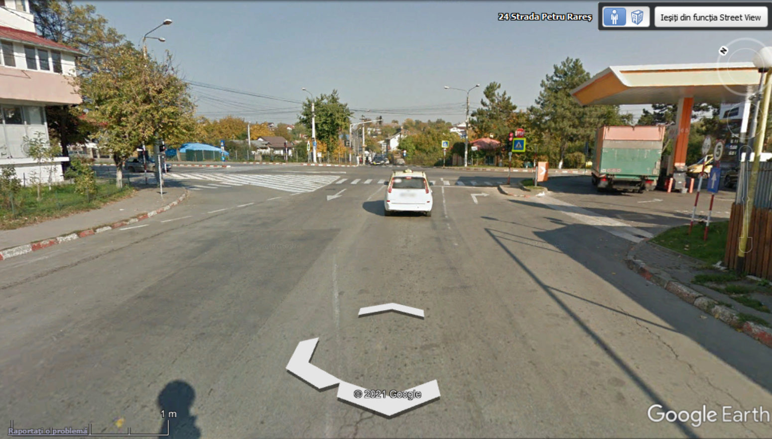
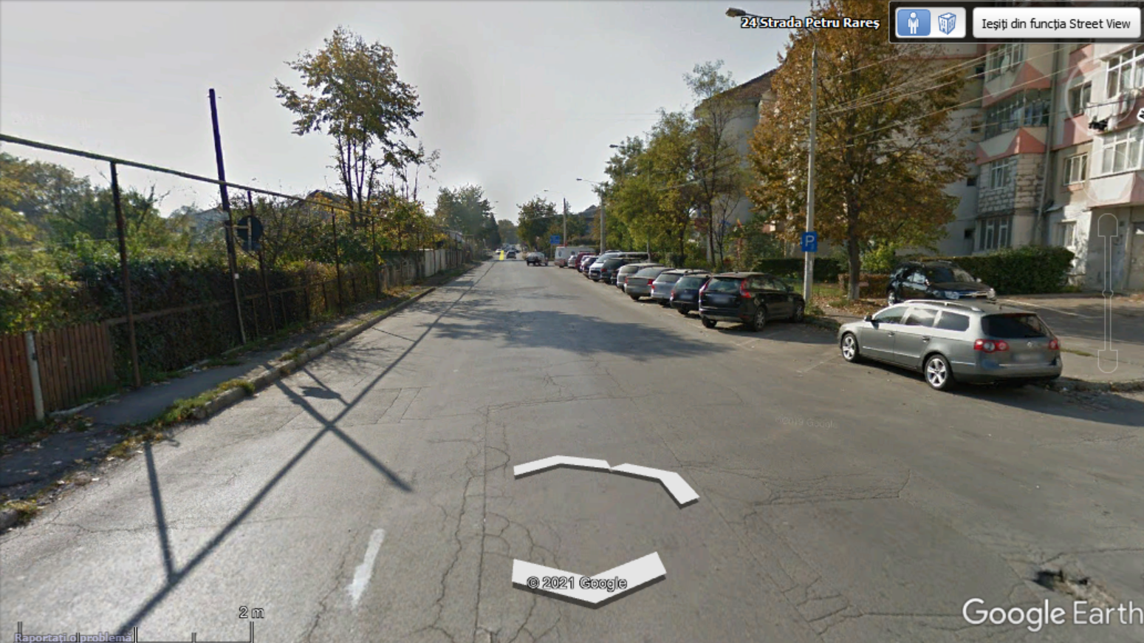
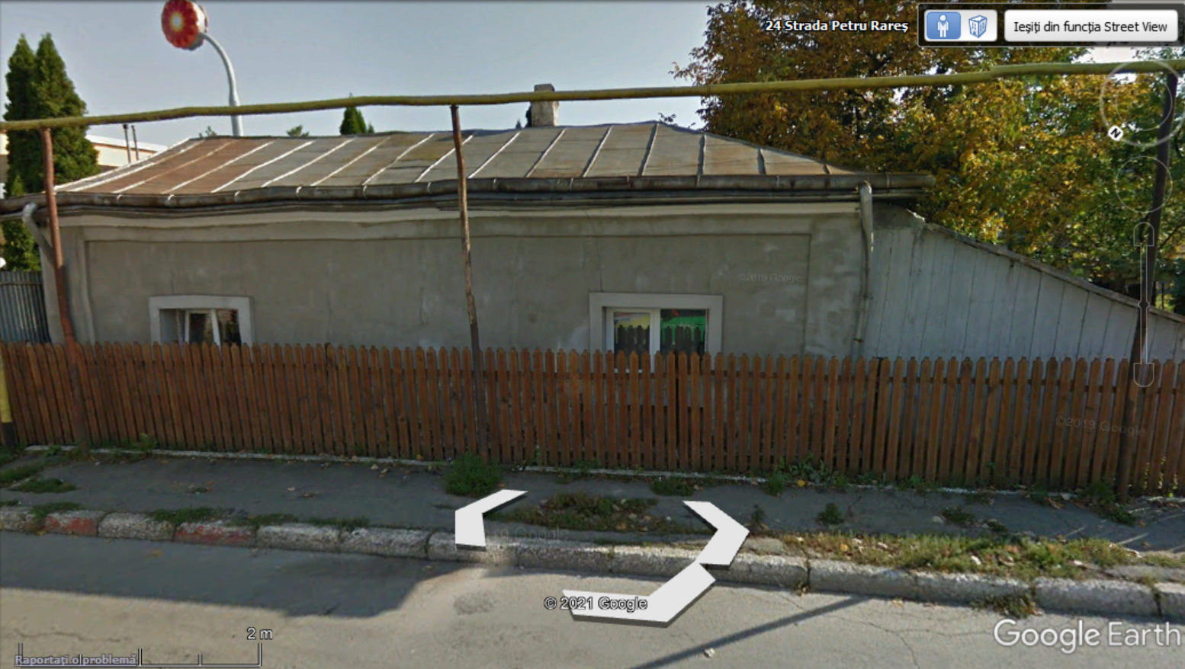
cel mult 10 m de bordura trotuarului
Propunerea 3

Slide 32
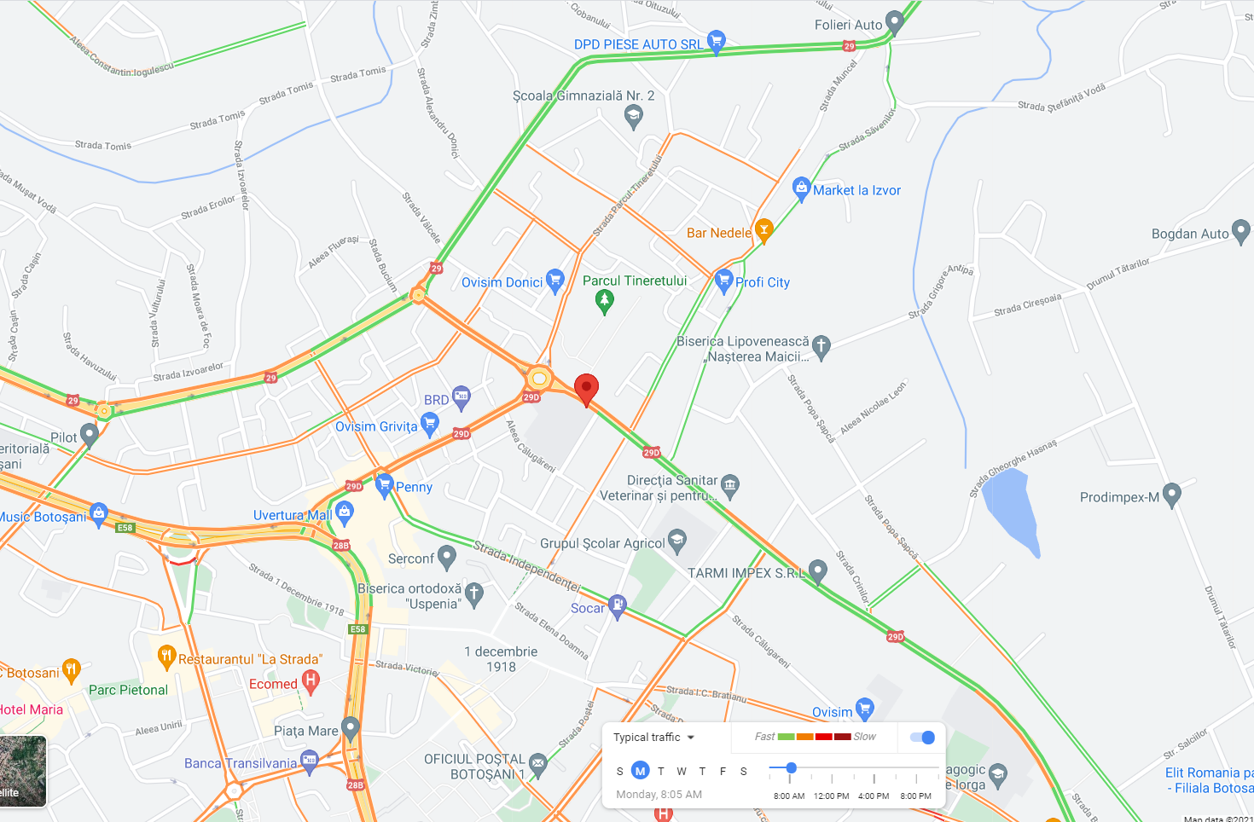
„Intersecția Parcul Tineretului”:
Strada Săveni
Rezerva
R = circa 120 m

Slide 33
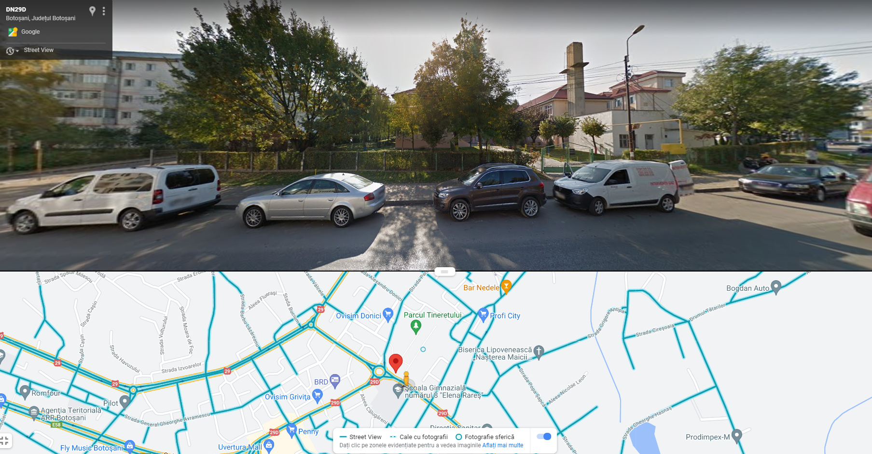
Rezerva

Slide 34
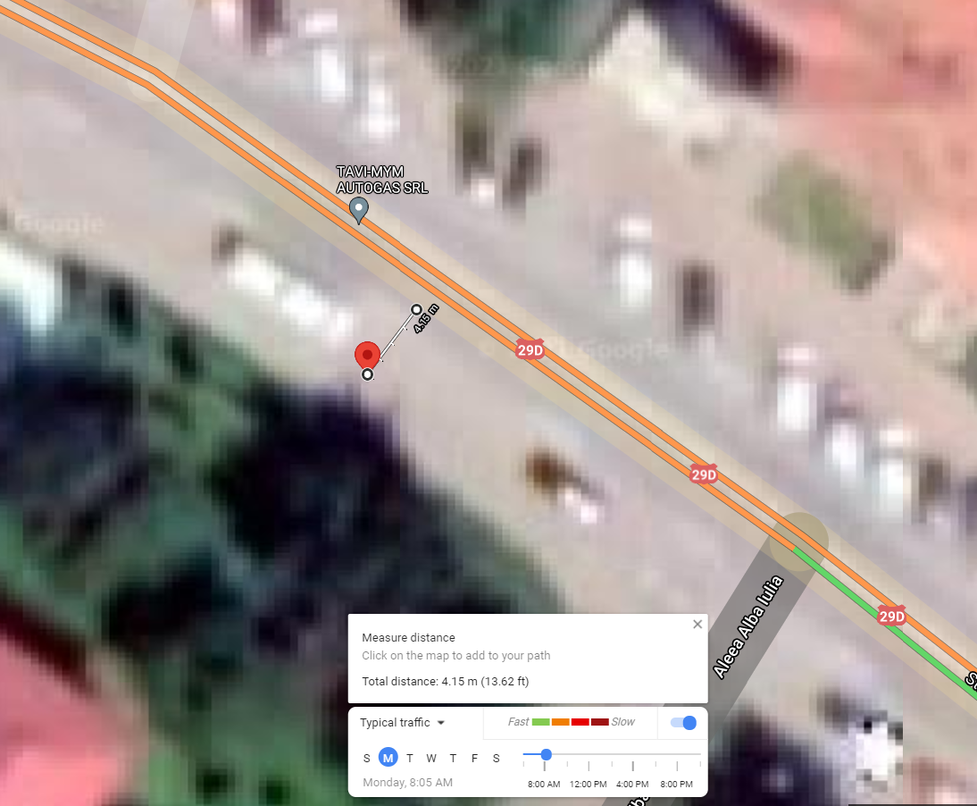
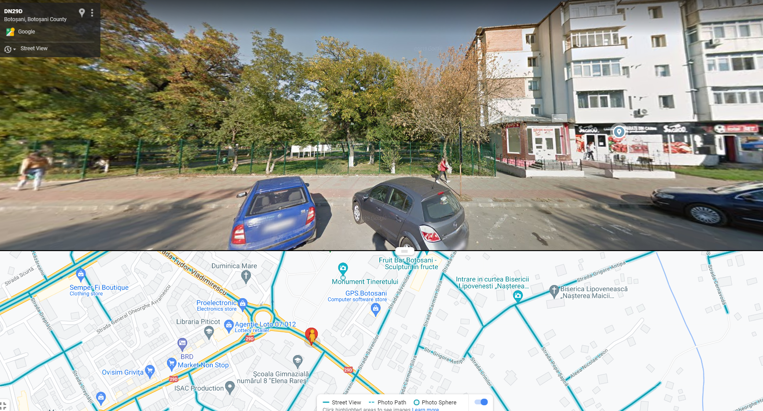
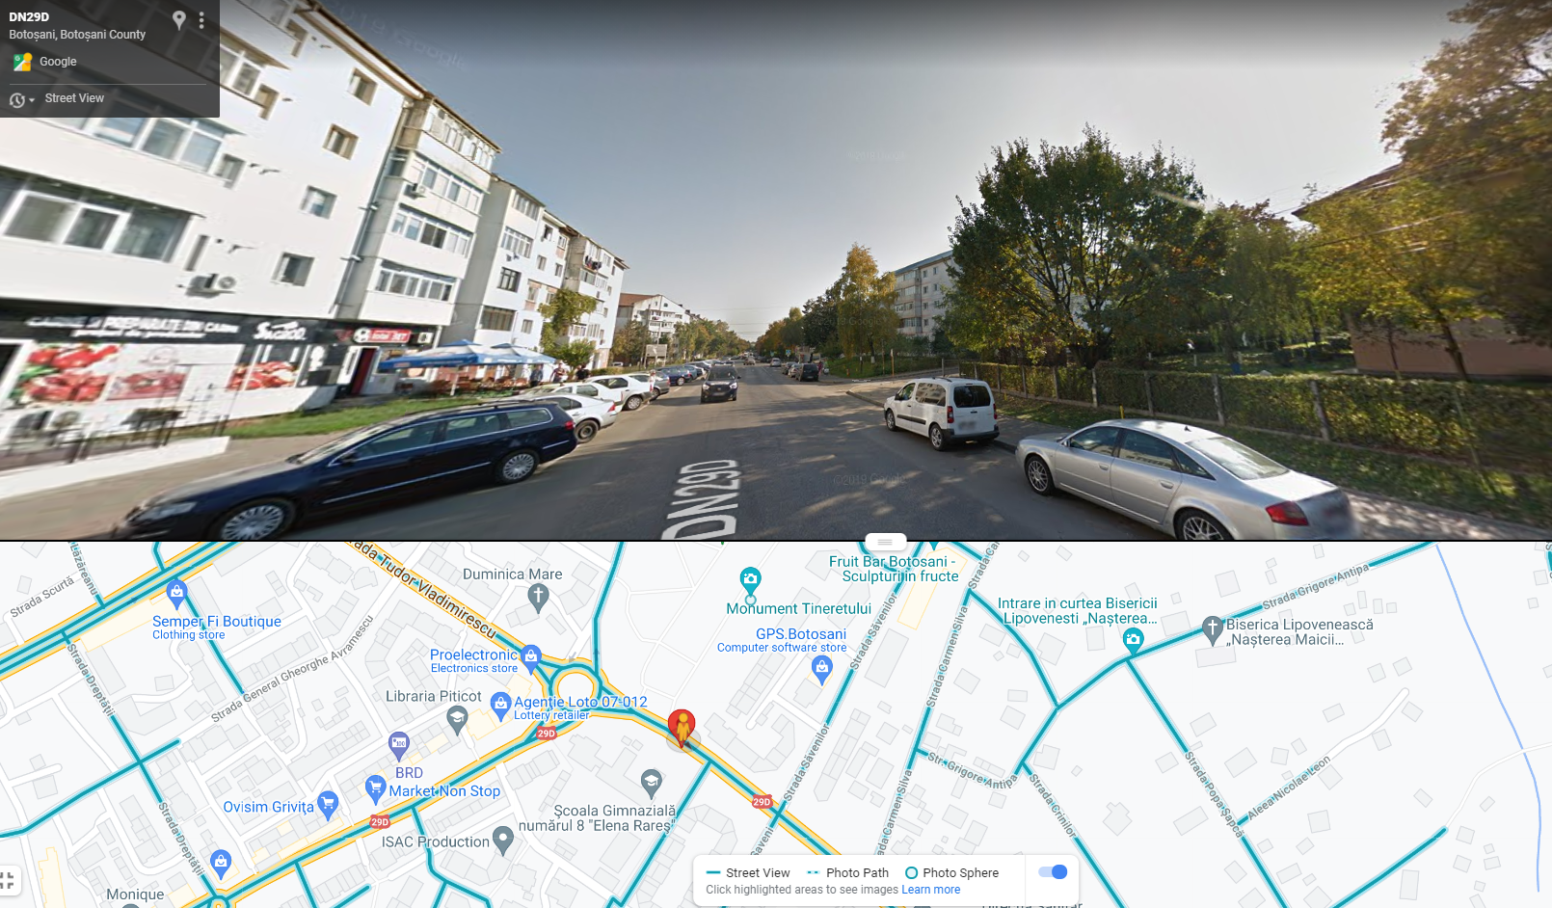
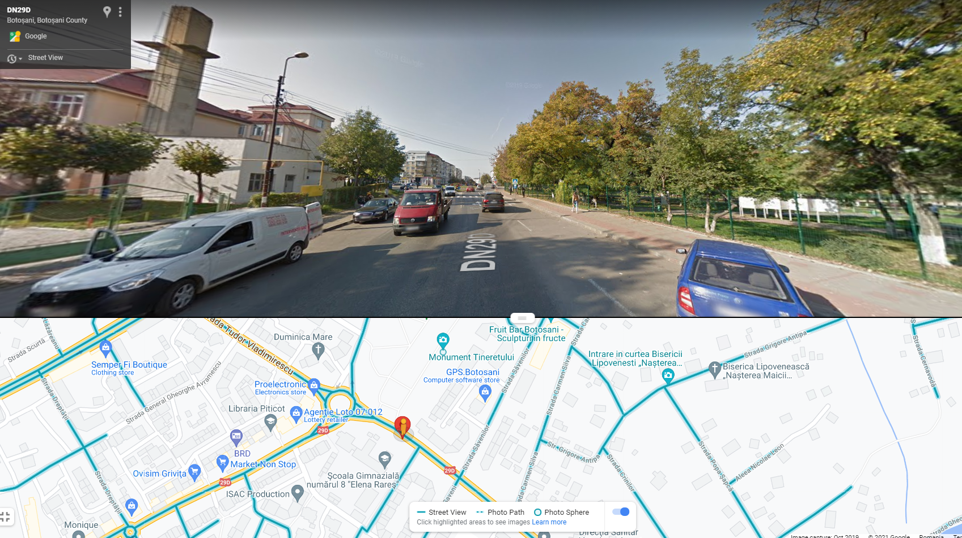
cel mult 10 m de bordura trotuarului
Propunerea 3
Nord
Sud Est
Nord Est

Slide 35
Municipiul BOTOȘANI
Propunerea 1
Coordonate orientative 47°44'36.95"N
26°39'57.40"E
Calea Națională, Piata Mare
Calea Națională, între:
Alea Colonel Victor Tomoroveanu
Strada Ana Ipătescu
În apropiere E.ON Energie SA
Coordonate orientative
47°45'0.89"N 26°38'53.34"E
Propunerea 2
Coordonate orientative
47°44'7.23"N
26°40'8.92"E
Strada Petru Rareș, nr. 24
Propunerea 3
Strada Tudor Vladimirescu, nr. 24
Vis a vis/lângă Școala Gimnazială nr. 8
“Elena Rareș”
Propunerea rezervă
Coordonate orientative
47.74916074243044,
26.671005785941347

Slide 36
Tabel centralizator în lucru
CRITERII DE AMPLASARE |  | Propunerea 1 | Propunerea 2 | Propunerea 3 | Rezervă
Traffic and industrial sites represent areas where the highest concentrations occur
Reprezentativitatea pentru un segment de stradă cu o lungime mai mare sau egală cu 100 m |  | Estimat: 600 m | Estimat 200 m | Estimat 290 m | Estimat 120 m
Reprezentativitatea pentru amplasamente similare care nu se află în imediata vecinătate
Infrastructura sensibilă la poluare din vecinătatea căilor de trafic | propunerea de amplasare
 | întreaga localitate | DA
REZULTATE MĂSURĂRI INDICATIVE POIM
cel mult 10 m de bordura trotuarului
cel puţin 25 m de extremitatea intersecţiilor mari
Proiect cofinanțat din Fondul European de Dezvoltare Regională prin
Programul Operațional Infrastructură Mare 2014-2020

